Slide 1
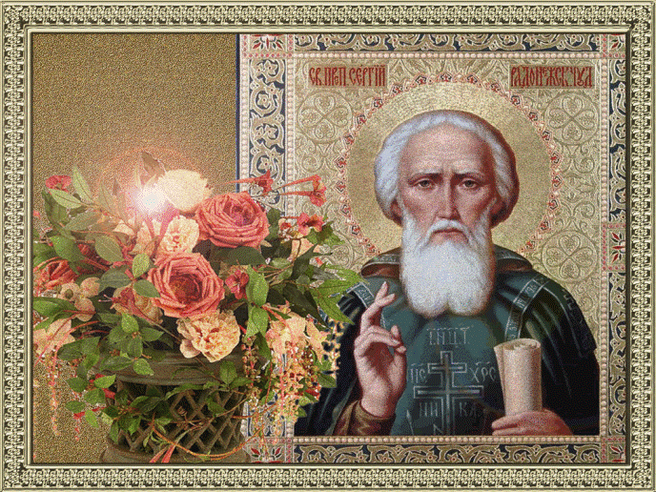
Чудотворец земли русской

Slide 2
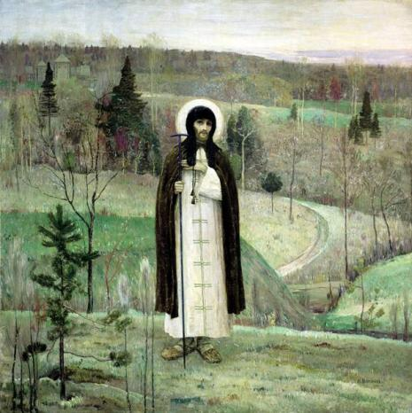
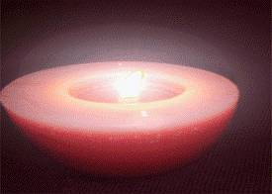

Slide 3
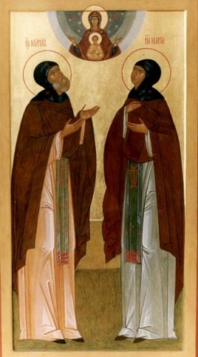
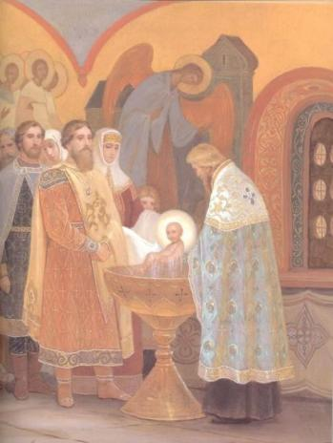
Святые Кирилл и Мария-родители Сергия Радонежского

Slide 4
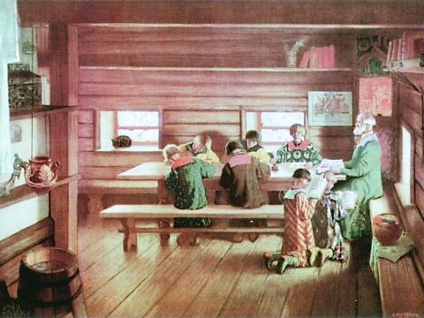
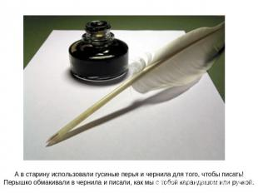
В школе

Slide 5
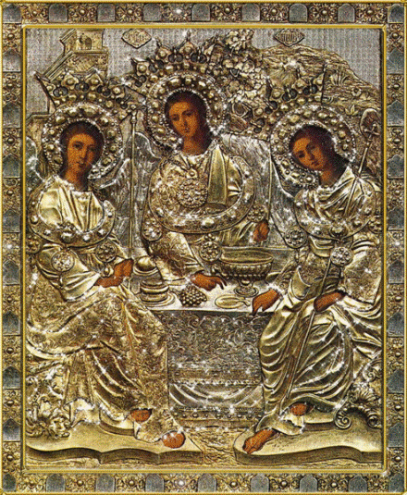
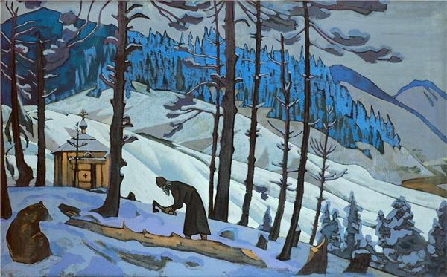
Преподобный Сергий Радонежский строит церковь во имя Святой Троицы

Slide 6
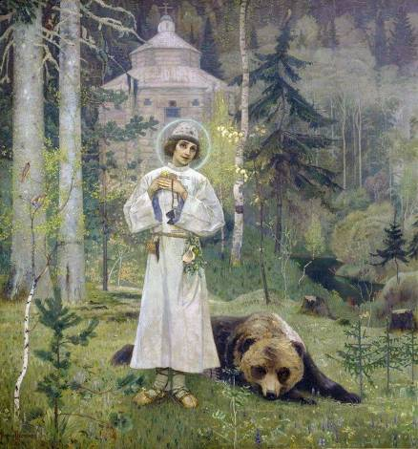
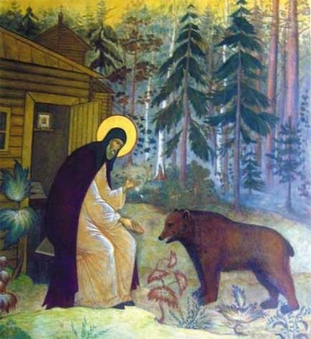
В Радонежском лесу

Slide 7
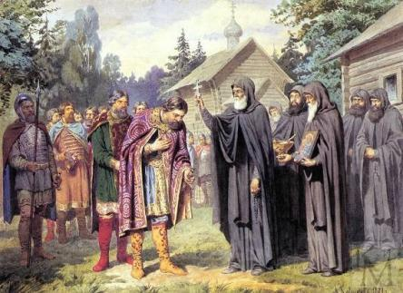
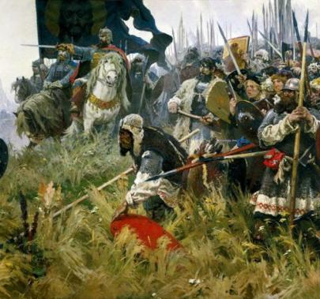
Преподобный Сергий Радонежский благословляет
Дмитрия Донского на Куликовскую
битву

Slide 8
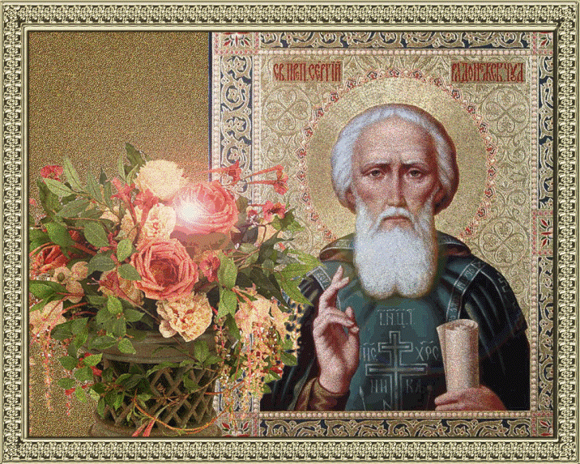
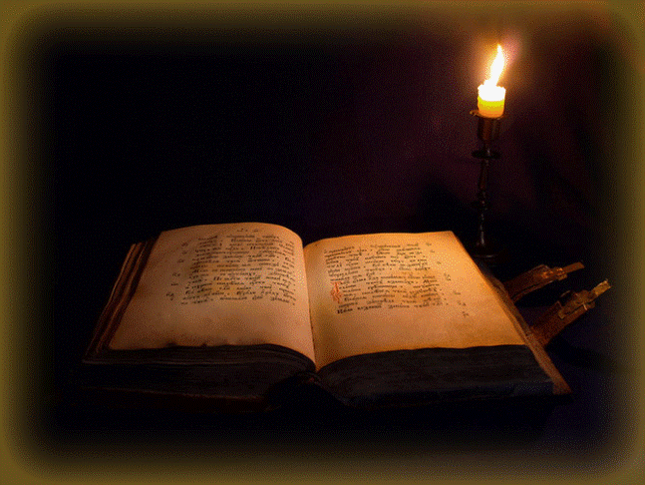
Кто слушал меня внимательно,
отгадает кроссворд обязательно!
Отгадай кроссворд
«ПРЕПОДОБНЫЙ»

Slide 9
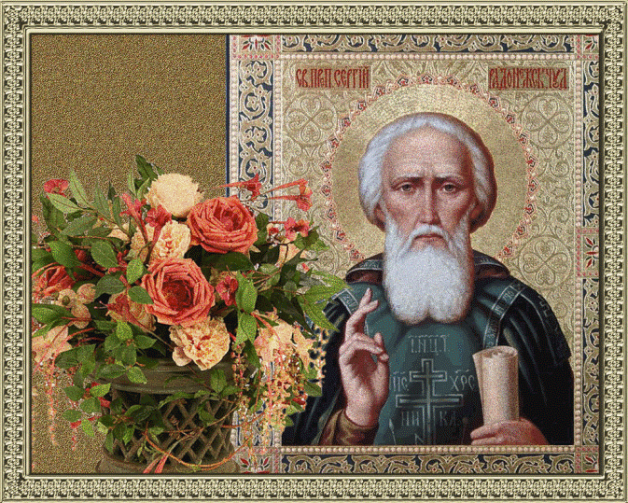
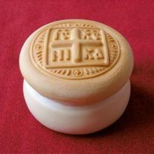
1. Как называется церковный хлеб, который старец дал Варфоломею?
ПРОСФОРА – используемый на богослужении небольшой хлебец.

Slide 10
 |  |  |  |  |  |  |  |  |  | 11
 |  |  |  |  |  |  |  |  | 10
 |  |  |  |  |  |  |  | 9
 |  |  |  |  |  | 7
 | 2 |  |  |  |  |  | 8
 |  | 3 |  | 5
1 |  |  | 4 |  | 6
П | Р | Е | П | О | Д | О | Б | Н | Ы | Й
Р
О
С
Ф
О
Р
А

Slide 11
2. Как звали маму преподобного Сергия Радонежского ?
МАРИЯ

Slide 12
 |  |  |  |  |  |  |  |  |  | 11
 |  |  |  |  |  |  |  |  | 10
 |  |  |  |  |  |  |  | 9
 |  |  |  |  |  | 7
 | 2 |  |  |  |  |  | 8
 | М | 3 |  | 5
1 | А |  | 4 |  | 6
П | Р | Е | П | О | Д | О | Б | Н | Ы | Й
Р | И
О | Я
С
Ф
О
Р
А

Slide 13
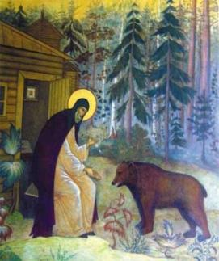
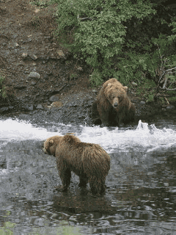
3. С кем подружился преподобный Сергий Радонежский в лесу, оставшись один ?
МЕДВЕДЬ

Slide 14
 |  |  |  |  |  |  |  |  |  | 11
 |  |  |  |  |  |  |  |  | 10
 |  |  |  |  |  |  |  | 9
 |  |  |  |  |  | 7
 | 2 |  |  |  |  |  | 8
 | М | 3 |  | 5
1 | А | М | 4 |  | 6
П | Р | Е | П | О | Д | О | Б | Н | Ы | Й
Р | И | Д
О | Я | В
С |  | Е
Ф |  | Д
О |  | Ь
Р
А

Slide 15
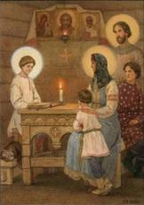
4. Первая книга , которую прочитал преподобный Сергий Радонежский по велению старца.
.
ПСАЛТИРЬ - сборник священных песен Ветхого Завета, большая часть которых составлена пророком Давидом. Название дано по имени струнного инструмента, подобного гуслям, на котором Давид исполнял эти песнопения. В далеком прошлом была основной учебной книгой для овладения грамотой.

Slide 16
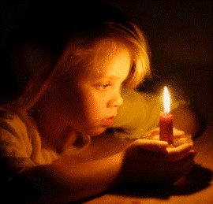
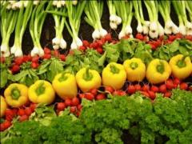
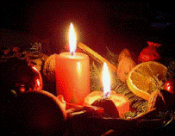
5. Что соблюдал мальчик с малолетства?
Пост – воздержание в течение определенного
периода времени от некоторых видов пищи,
развлечений, чтобы укрепить душу.

Slide 17
 |  |  |  |  |  |  |  |  |  | 11
 |  |  |  |  |  |  |  |  | 10
 |  |  |  |  |  |  |  | 9
 |  |  |  |  |  | 7
 | 2 |  |  |  |  |  | 8
 | М | 3 |  | 5
1 | А | М | 4 | П | 6
П | Р | Е | П | О | Д | О | Б | Н | Ы | Й
Р | И | Д | С | С
О | Я | В | А | Т
С |  | Е | Л
Ф |  | Д | Т
О |  | Ь | И
Р |  |  | Р
А |  |  | Ь

Slide 18
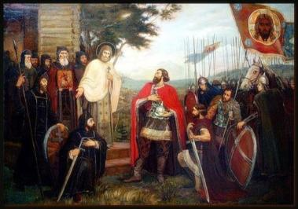
6. Как звали князя, который приезжал к преподобному Сергию Радонежскому за советом и благословением на Куликовскую битву ?
Дмитрий

Slide 19
 |  |  |  |  |  |  |  |  |  | 11
 |  |  |  |  |  |  |  |  | 10
 |  |  |  |  |  |  |  | 9
 |  |  |  |  |  | 7
 | 2 |  |  |  |  |  | 8
 | М | 3 |  | 5
1 | А | М | 4 | П | 6
П | Р | Е | П | О | Д | О | Б | Н | Ы | Й
Р | И | Д | С | С | М
О | Я | В | А | Т | И
С |  | Е | Л |  | Т
Ф |  | Д | Т |  | Р
О |  | Ь | И |  | И
Р |  |  | Р |  | Й
А |  |  | Ь

Slide 20
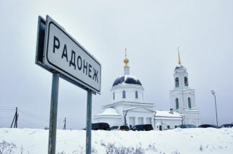
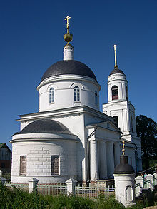
7. По названию какого города преподобного Сергия называли Радонежским ?
Преображенская церковь
в Радонеже.
РАДОНЕЖ

Slide 21
 |  |  |  |  |  |  |  |  |  | 11
 |  |  |  |  |  |  |  |  | 10
 |  |  |  |  |  |  |  | 9
 |  |  |  |  |  | 7
 | 2 |  |  |  |  | Р | 8
 | М | 3 |  | 5 |  | А
1 | А | М | 4 | П | 6 | Д
П | Р | Е | П | О | Д | О | Б | Н | Ы | Й
Р | И | Д | С | С | М | Н
О | Я | В | А | Т | И | Е
С |  | Е | Л |  | Т | Ж
Ф |  | Д | Т |  | Р
О |  | Ь | И |  | И
Р |  |  | Р |  | Й
А |  |  | Ь

Slide 22
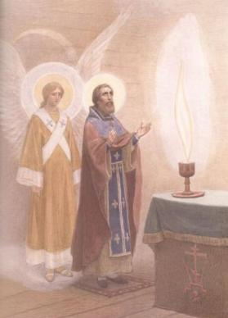
8. Отзывчивость, душевное расположение к людям, стремление помогать другим - это качество присуще преподобному Сергию Радонежскому.
Доброта

Slide 23
 |  |  |  |  |  |  |  |  |  | 11
 |  |  |  |  |  |  |  |  | 10
 |  |  |  |  |  |  |  | 9
 |  |  |  |  |  | 7
 | 2 |  |  |  |  | Р | 8
 | М | 3 |  | 5 |  | А | Д
1 | А | М | 4 | П | 6 | Д | О
П | Р | Е | П | О | Д | О | Б | Н | Ы | Й
Р | И | Д | С | С | М | Н | Р
О | Я | В | А | Т | И | Е | О
С |  | Е | Л |  | Т | Ж | Т
Ф |  | Д | Т |  | Р |  | А
О |  | Ь | И |  | И
Р |  |  | Р |  | Й
А |  |  | Ь

Slide 24
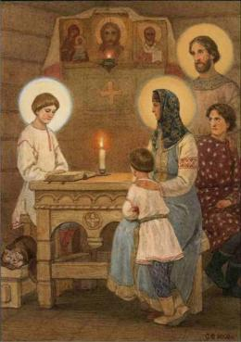
9. Как звали старшего брата преподобного Сергия Радонежского?
Стефан

Slide 25
 |  |  |  |  |  |  |  |  |  | 11
 |  |  |  |  |  |  |  |  | 10
 |  |  |  |  |  |  |  | 9
 |  |  |  |  |  |  |  | С
 |  |  |  |  |  | 7 |  | Т
 | 2 |  |  |  |  | Р | 8 | Е
 | М | 3 |  | 5 |  | А | Д | Ф
1 | А | М | 4 | П | 6 | Д | О | А
П | Р | Е | П | О | Д | О | Б | Н | Ы | Й
Р | И | Д | С | С | М | Н | Р
О | Я | В | А | Т | И | Е | О
С |  | Е | Л |  | Т | Ж | Т
Ф |  | Д | Т |  | Р |  | А
О |  | Ь | И |  | И
Р |  |  | Р |  | Й
А |  |  | Ь

Slide 26
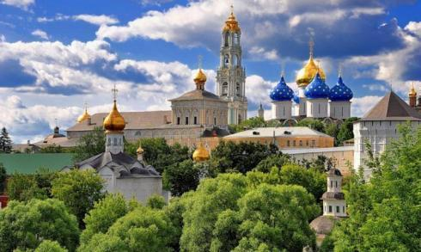
Что основал Сергий Радонежский в лесу?
Монастырь – обитель (место, дом), где живут иноки

Slide 27
 |  |  |  |  |  |  |  |  |  | 11
 |  |  |  |  |  |  |  |  | 10
 |  |  |  |  |  |  |  | 9 | М
 |  |  |  |  |  |  |  | С | О
 |  |  |  |  |  | 7 |  | Т | Н
 | 2 |  |  |  |  | Р | 8 | Е | А
 | М | 3 |  | 5 |  | А | Д | Ф | С
1 | А | М | 4 | П | 6 | Д | О | А | Т
П | Р | Е | П | О | Д | О | Б | Н | Ы | Й
Р | И | Д | С | С | М | Н | Р |  | Р
О | Я | В | А | Т | И | Е | О |  | Ь
С |  | Е | Л |  | Т | Ж | Т
Ф |  | Д | Т |  | Р |  | А
О |  | Ь | И |  | И
Р |  |  | Р |  | Й
А |  |  | Ь

Slide 28
11. Как звали преподобного Сергия Радонежского в детстве?
Варфоломей

Slide 29
 |  |  |  |  |  |  |  |  |  | В
 |  |  |  |  |  |  |  |  |  | А
 |  |  |  |  |  |  |  |  | 10 | Р
 |  |  |  |  |  |  |  | 9 | М | Ф
 |  |  |  |  |  |  |  | С | О | О
 |  |  |  |  |  | 7 |  | Т | Н | Л
 | 2 |  |  |  |  | Р | 8 | Е | А | О
 | М | 3 |  | 5 |  | А | Д | Ф | С | М
1 | А | М | 4 | П | 6 | Д | О | А | Т | Е
П | Р | Е | П | О | Д | О | Б | Н | Ы | Й
Р | И | Д | С | С | М | Н | Р |  | Р
О | Я | В | А | Т | И | Е | О |  | Ь
С |  | Е | Л |  | Т | Ж | Т
Ф |  | Д | Т |  | Р |  | А
О |  | Ь | И |  | И
Р |  |  | Р |  | Й
А |  |  | Ь

Slide 30
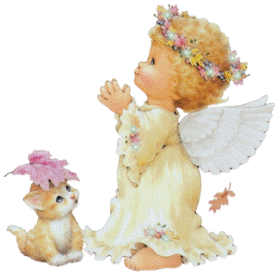
В презентации использовались материалы:
http://zdesvsyo.ru
http://www.yandex.ru/
Авторскую игру-презентацию составила
Котенева Л.Н., воспитатель
МБДОУ детский сад комбинированного вида
№19 «Родничок» г.Старый Оскол

